Slide 1

Методические рекомендации родителям во время карантина
Коронавируса
Covid-19

Slide 2

Памятка для родителей
«Коронавирус! Как не заразиться!?»
Коронавирусная инфекция - потенциально тяжёлая острая респираторная инфекция, вызываемая коронавирусом SARS-CoV-2. Представляет собой опасное заболевание, которое может протекать как в форме острой респираторной вирусной инфекции лёгкого течения, так и в тяжёлой форме, специфические осложнения которой могут включать вирусную пневмонию, влекущую за собой
острый респираторный дистресс-синдром
или
дыхательную недостаточность
с риском смерти.

Slide 3

Как же распознать эту, совершенно незнакомую нам инфекцию???
Внезапность. Это главное отличие от ОРВИ, при котором заболевание развивается постепенно. Еще 5 минут назад человек нормально себя чувствовал, вдруг у него высокая температура.
Температура выше 38°. Повышение температуры тела может быть в пределах 38–39,5 °С. Такие показатели говорят о вирусе гриппа в организме. При обычном ОРВИ температура, как правило, до 38°С.
Сухой и навязчивый кашель. Зафиксирован в 80% всех больных. Он может быть несильный, но утомительный. Человек никак не может откашляться. Во время ОРВИ кашель или влажный, или его нет вообще. Иногда он появляется на 2–3-й день болезни.
Одышка, боль в груди, тахикардия. На начальных этапах заболевания этих симптомов нет вообще.
Слабость, утомляемость, усталость. При ОРВИ эти симптомы тоже есть, но не такие сильные, как у больных гриппом с вирусом типа 2019 nCoV. Слабость настолько сильная, что человек не может поднять руку и сделать шаг.

Slide 4

Осложнения
Пневмония
Бронхит
Синусит
Энцефалит, менингит
Осложнения беременности, развитие патологии плода
Обострение хронических заболеваний
Лечение заболевания проводится под контролем врача, который только после осмотра пациента назначает схему лечения и дает другие рекомендации. Заболевший должен соблюдать постельный режим, полноценно питаться и пить больше жидкости.

Slide 5

Особо тяжело переносят инфекцию пожилые люди, для этой возрастной группы очень опасны осложнения, которые могут развитваться во время заболевания. Для пожилых людей, также, как и
Для кого наиболее опасна
встреча с вирусом?
для людей с хроническими заболеваниями, вирус опасен по причине ослабленной иммунной системы.
Дети подвержены инфицированию вирусами, затрагивающими органы дыхания, как и взрослые,коронавирусная инфекция
не является исключением.
Отмечается, что молодой организм лучше переносит воздействие коронавируса, избегая возможных последствий.

Slide 6
Как защитить пожилых людей?
Главная задача - изолировать их от мест скопления людей:
Если есть возможность — отправьте своих близких на дачу.
Запаситесь лекарствами, которые ваши близкие принимают постоянно (от давления, диабета и так далее), чтобы предотвратить их походы в аптеку.
Организуйте доставку еды и других необходимых вещей домой.
При необходимости посещения общественных мест - вызывайте такси или пользуйтесь личным транспортом.
В случае появления симптомов недомогания - обязательно вызывайте скорую (103 с мобильного). У пожилых вирусные заболевания часто проходят без температуры и в более смазанной форме, поэтому даже на слабые симптомы ОРВИ старайтесь реагировать оперативно.

Slide 7

Как не заразиться? Защити себя
Мыть руки после посещения любых общественных мест, транспорта, прикосновений к дверным ручкам, деньгам, оргтехнике общественного пользования на рабочем месте, перед едой и приготовлением пищи. Уделите особое внимание тщательному намыливанию (не менее 20 секунд), и последующему полному осушению рук.
После возвращения с улицы домой - вымыть руки и лицо с мылом, промыть нос изотоническим раствором соли.
Прикасаться к лицу, глазам- только недавно вымытыми руками. При отсутствии доступа к воде и мылу, для очистки рук использовать дезинфицирующие средства на спиртовой основе. Или воспользоваться одноразовой салфеткой, при необходимости прикосновения к глазам или носу.

Slide 8
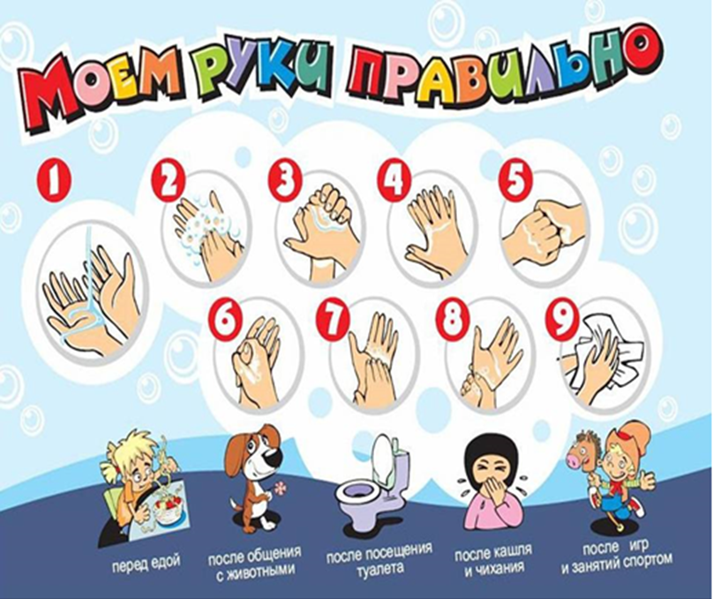

Slide 9


Не выходить из дома весь период карантина
Избегать близких контактов и пребывания в одном помещении с людьми, людьми имеющими видимые признаки ОРВИ/ коронавируса (кашель, чихание, выделения из носа).
Надевать одноразовую медицинскую маску в людных местах и транспорте. Менять маску на новую надо каждые 2-3 часа, повторно использовать маску нельзя.
Ограничить приветственные рукопожатия, поцелуи и объятия.

Slide 10



Не пользоваться общими полотенцами.
Не прикасаться голыми руками к дверным ручкам, перилам, другим предметам и поверхностям в общественных пространствах.
Чаще проветривать помещения.

Slide 11




Не ходите дома в уличной одежде.
Не зовите гостей и не ходите в гости.
Следите за влажностью помещения.
Пейте больше жидкости — обезвоживание приводит к сухости слизистых и снижает их защитную функцию.

Slide 12

Как объяснить происходящее детям?
Если ваши дети кажутся обеспокоенными, уточните, что именно они услышали, чтобы помочь им отделить правду от мифов. Расскажите о происходящем в соответствии с возрастом ребенка, будьте честными. Можно сказать, что болезнь началась в Китае, и что сейчас многие страны усердно работают для того, чтобы остановить распространение. Пусть дети знают, что болезнь похожа на сильную простуду, и о том, что они лично могут сделать для того, чтобы оставаться здоровыми.
Источники:
https://zdorovyemalisha.ru
https://uhonos.ru

Slide 13

Чем занять ребенка дома во время карантина
1. ОРГАНИЗУЙТЕ ОХОТУ ЗА СОКРОВИЩАМИ
Охота за сокровищами довольно проста и, в зависимости от количества вещей, может продлиться очень долгое время. Спрячь где-нибудь от 10 до 20 вещей в доме или комнате, чтобы занять ребенка на несколько часов.
2. НАБЛЮДАЙТЕ ЗА ЖИВОТНЫМИ ЗООПАРКОВ МИРА
Многие зоопарки и аквариумы предлагают людям возможность увидеть животных в режиме реального времени. https://zoolife.online; https://www.geocam.ru; https://lifehacker.ru/20-veb-kamer-zoopark
3.ПОСЕТИТЕ ЦИФРОВОЙ ЛУВР
Отправитесь всей семьёй в Париж, в цифровой тур по одному из самых известных международных музеев, Лувр. https://www.louvre.fr
4. ВЫПЕКАЙТЕ ВМЕСТЕ
Печенье, пирожные, пирожки. Что-нибудь! Выпечка – это отличное развлечение, которое сочетает в себе приятное с полезным – веселье, обучение и вкусняшки. https://www.russianfood.com

Slide 14

5. ДОМАШНИЙ ТЕАТР ИЛИ МУЛЬТФИЛЬМ
Пусть твой ребенок использует старую одежду или костюмы, чтобы разыграть пьесу или свою любимую сказку. Дети постарше могут снять это представление и использовать все свои технические навыки, чтобы превратить его в сказочный фильм на память и выложить его в интернет. Подробнее https://kaksozdatsvojblog.com
6. ИСПОЛЬЗУЙТЕ БЕСПЛАТНЫЕ ОБРАЗОВАТЕЛЬНЫЕ САЙТЫ
Многие сайты предлагают бесплатные подписки во время закрытия школы.
7. ПОСЕТИТЕ МАРС
Исследуйте поверхность Марса с помощью цифровой камеры. https://accessmars.withgoogle.com, посетите музей космонавтики https://accessmars.withgoogle.com, планетарий www.planetarium-moscow.ru
8. НАСТОЛЬНЫЕ ИГРЫ
Эрудит, монополия, морской бой, шашки, шахматы, пазлы, лото, домино и т.д

Slide 15

9. СПОЙТЕ КАРАОКЕ
Смотрите на youtube анимационные ролики со словами и мелодиями популярных детских песен и детских стишков.
10. СОЗДАЙТЕ ГЕНЕАЛОГИЧЕСКОЕ ДРЕВО
Дети, изучающие историю своей семьи через генеалогическое древо, лучше понимают кто они и почему они выглядят и ведут себя так, как их предки.
11. СОЗДАЙТЕ своими руками
Оригами - это не только весело, но и полезно, так как развивает координацию глаз, математические рассуждения, пространственные навыки, мелкую моторику и умственную концентрацию. Поделки из ниток, шерсти или бумаги разными техниками.
12. ПРОЙДИТЕ ОНЛАЙН-УРОКИ ТАНЦЕВ
Танцуйте, пока никто не смотрит)
13. ПРАКТИКУЙТЕ ДРУГОЙ ЯЗЫК
Слушайте аудиокниги или смотрите любимые мультфильмы на другом языке.

Slide 16

14. ПОСЕТИТЕ онлайн театры, цирки,
https://kids.teatr-live.ru/2020/03/detskie-spektakli-onlajn
https://www.osd.ru/museum.asp
15. Посетите Музеи России
https://www.osd.ru/museum.asp
https://www.culture.ru
16.Проведите время в астраханском биосферном заповеднике, в мире животных,рыб и птиц
При просмотре этих роликов можно водить пальцем по экрану (телефона) или управлять жестиком (на компьютере),меняя угол обзора VR 360
www.youtube.com/watch?v=fzTHnyzLxhk; https://yandex.ru/video; https://www.youtube.com/watch?v=NycCDlX2TG8
17. Читайте детям сказки,
рассказы, учите стихи

Slide 17


